Slide 1


Názov projektu: Zlepšenie využívania údajov vo verejnej správe
Kód projektu: 314011S979
Workshop pre mapovanie dopadu
otvorených dát
3. workshop
Dopad otvorených dát na
sociálnu oblasť
Lukáš Jankovič
Tento projekt je podporený z Európskeho sociálneho fondu

Slide 2
Program
Hosť: Ľudmila Plachá a Tibor Škrabský: Atlas rómskych komunít
Vzdelávanie producentov a používateľov otvorených dát
Dopad otvorených dát na sociálnu oblasť
Diskusia, závery

Slide 3
Vzdelávanie producentov a používateľov otvorených dát

Slide 4
OZ Alvaria
Otvorené dáta v regiónoch Slovenska 2020-2021
na konkrétnych príkladoch z praxe priblížiť prínosy otvorených dát pre mesto a širokú verejnosť
Open Data Lab – pre študentov vysokých škôl 2021-2022
inkubátor pre mladých ľudí (študentov) i pedagógov vysokých škôl, študenti vyvárali projekty s pomocou otvorených dát
Spoznaj otvorené dáta – pre študentov stredných škôl 2022-2023
predstaviť študentom a pedagógom stredných škôl otvorené dáta ako užitočný zdroj dôveryhodných informácií a ukázať im spôsoby a nástroje s pomocou ktorých môžu s dátami pracovať

Slide 5
MIRRI – školenia pre používateľov otvorených dát
Školenie Úvod do otvorených dát
pre začiatočníkov, základné pojmy týkajúce sa dát a otvorených dát
Školenie Ako analyzovať a používať otvorené dáta
pre pokročilejších používateľov, základné postupy čistenia, analýzy, vizualizácie otvorených dát
Školenie Ako dosiahnuť impact pomocou otvorených dát
prečo je dôležité zisťovať dopad, ako sa meria dopad, tipy ako ho dosiahnuť

Slide 6
1. Model CAF
Common Assesment Framework – projekt štandardizácie merania otvorených dát
Po anglicky | Po slovensky | Význam
Access | Prístup | Prístup k dátam
Use | Použitie | Spracovanie dát – vytvorenie informácie
Impact | Dopad | Výsledok rozhodnutia na základe informácie
Zdroj: EK&EDP: Sustainability of (Open) Data Portal Infrastructures: measuring Use and Impact of Portals

Slide 7
2. Dopad otvorených dát na oblasti v rebríčku ODMI
Politická (vládna) oblasť
Sociálna oblasť
Environmentálna oblasť
Ekonomická oblasť
Slovensko 2022:
45 bodov
Priemer EÚ 2022:
53,5 bodu
Maximum: 80 bodov

Slide 8

3. Sociálna oblasť v rebríčku ODMI
redukovanie nerovnosti a lepšia integrácia minorít, migrantov a utečencov
bývanie v mestských oblastiach
úroveň povedomia o zdraví a wellbeing
úroveň vzdelávania a schopností (napr. dátová gramotnosť)
Family icons created by Freepik - Flaticon

Slide 9
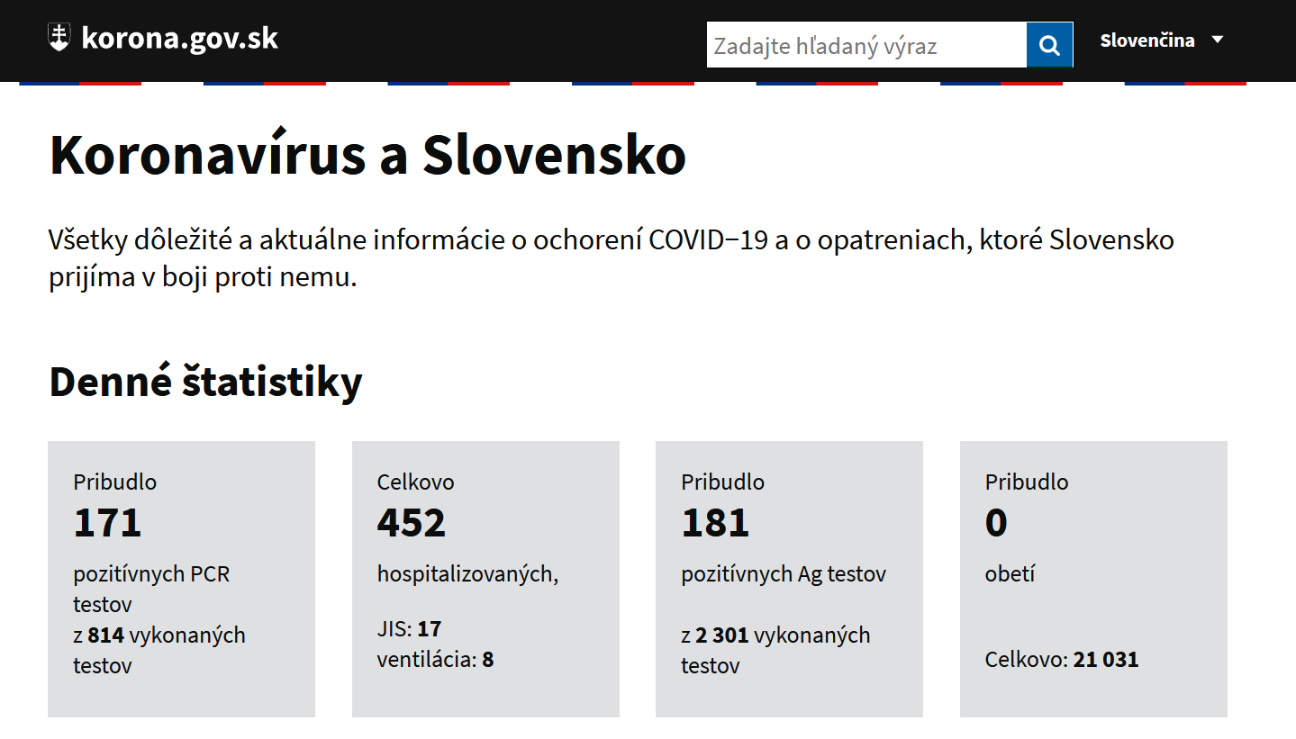
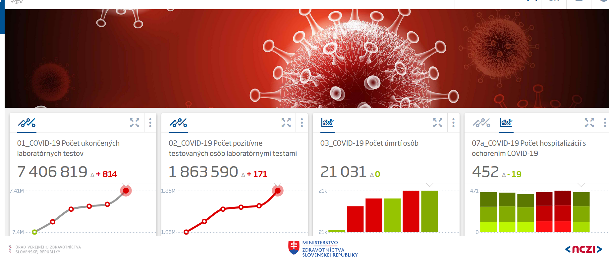
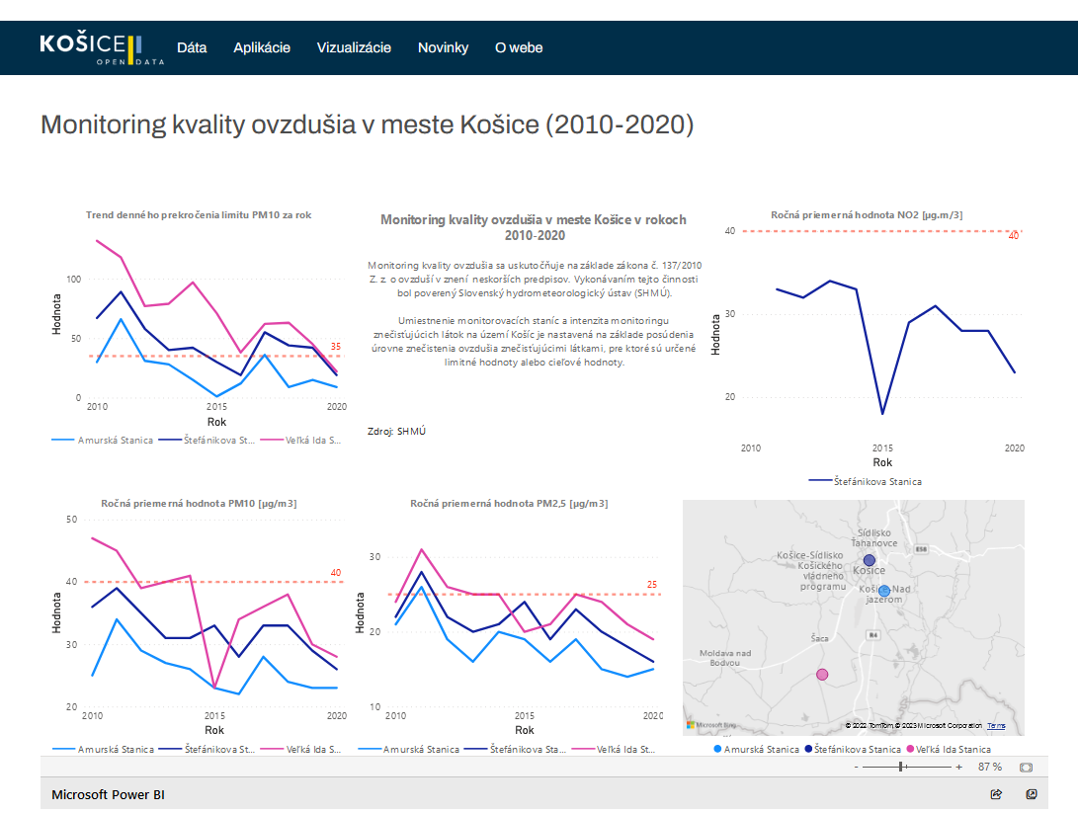
4. Príklady dopadu na sociálnu oblasť na Slovensku
Zdravie: Otvorené dáta o COVIDe – Dáta bez pátosu, dashboardy NCZI, stránka korona.gov.sk
Bývanie: Monitoring kvality ovzdušia v Košiciach

Slide 10
5. Príklady z krajín EÚ
Cyprus – 46% organizácií a firiem ktoré sa zúčastnili štúdie dopadu otvorených dát v roku 2021 vidí pozitívny dopad otvorených dát na inklúziu marginalizovaných sociálnych skupín
Česko – Mapa vzdělávacího ne/úspěchu sa zameriava na súvislosť medzi úrovňou vzdelávania a sociálnymi vecami, poukazuje na nerovnosťami medzi regionálnym vzdelaním
Litva – služba zbiera a analyzuje relevantné informácie zo samospráv, verejných organizácií a dodávateľov tepla a iných inštitúcií o životnom prostredí. Občania môžu nájsť informácie o daniach, hodnote nehnuteľností, kriminalite, znečistení, vzdialenostiach, demografickej situácii, školách a podobne.
Zdroj: Open Data Maturity Report 2022

Slide 11
6. Dopad otvorených dát na sociálnu oblasť
Doplňte do tabule
Aký dopad majú podľa vás otvorené dáta na redukovanie nerovnosti a lepšiu integráciu minorít, migrantov a utečencov?
Atlas rómskych komunít
...

Slide 12
7. Dopad otvorených dát na sociálnu oblasť
Doplňte do tabule
Aký dopad majú otvorené dáta podľa vás na bývanie v mestských oblastiach?
...

Slide 13
8. Dopad otvorených dát na sociálnu oblasť
Doplňte do tabule
Ako dopad majú podľa vás otvorené dáta na úroveň povedomia o zdraví a wellbeing?
Otvorené dáta o COVID-19
...

Slide 14
9. Dopad otvorených dát na sociálnu oblasť
Doplňte do tabule
Aký dopad majú podľa vás otvorené dáta na úroveň vzdelávania a schopností (napr. dátová gramotnosť)
Alvaria
MIRRI
...

Slide 15
Ďakujem za pozornosť
lukas.jankovic@mirri.gov.sk

Slide 16

8. Použitie a opakované použitie otvorených dát
Informácie o príkladoch použitia, zdroje:
Registrácia na portál
Vyhľadávanie – google
Dotazník (dátoví kurátori, NGO,
vysoké školy)
...
Doplňte do tabule

